Slide 1
Animación CSS
Salvador Muñoz Cordero

Slide 2
ÍNDICE
HTML
Clases
Animaciones

Slide 3
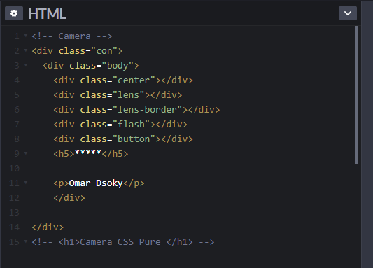
HTML

Slide 4
Clases
.con = container.
.body = cuerpo de la cámara.
.center = centro de la cámara azul claro y oscuro.
.lens = objetivo de la cámara.
.lens-border = borde del objetivo.
.flash = figura azul en la esquina superior izquierda de la cámara.
.button = botón de la cámara.

Slide 5
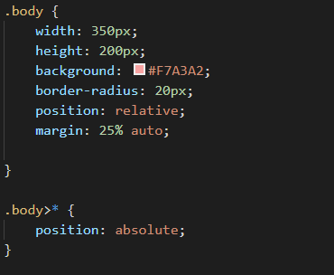
Body
La clase body tiene la propiedad
“position: relative;”
y todos sus hijos tendrán
“position: absolute;”

Slide 6
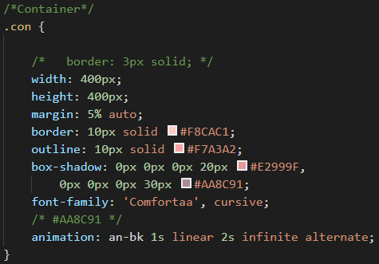
Container
La animación del borde del contenedor “an-bk” tiene una duración de 1 segundo, comienza a los 2 segundos y mantiene la misma velocidad desde que comienza la animación hasta que termina, debido a la propiedad linear.
Además se repite constantemente por la propiedad infinite alternate.

Slide 7
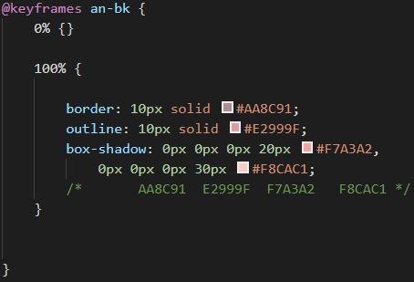
Contenido de la animación del Container
En la transición de 0% a 100% el borde, la linea exterior del contenedor y las sombras de la caja intercambian los colores.
Sintaxis de
box-shadow: offset-x | offset-y | blur-radius | spread-radius | color;

Slide 8
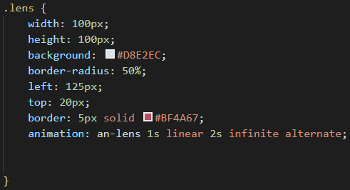
Lens
La animación del objetivo “an-lens” tiene las mismas propiedades que la animación del borde del contenedor.

Slide 9
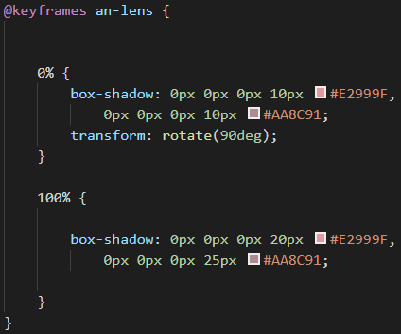
Contenido de la animación de Lens
Al principio de esta animación se añaden sombras al objetivo con 10 px de radio.
En la transición del principio al final realiza una rotación de 90º y el radio de las sombras aumenta.

Slide 10
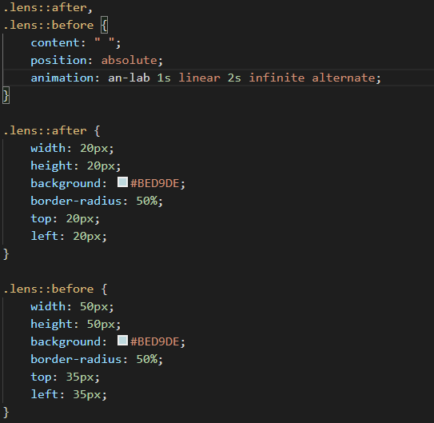
Lens::after y Lens::before
Estos pseudo-elementos representan los dos círculos dentro del objetivo que hacen de reflejo.
Las propiedades de la animación son las mismas que en las dos anteriores.

Slide 11
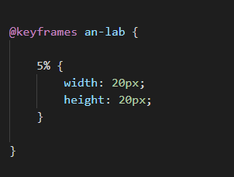
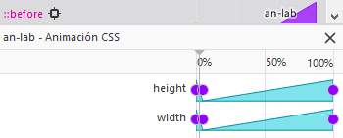
Contenido de la animación del ::before y ::after
Esta animación provoca que ambos círculos o reflejos en el objetivo tengan una anchura y altura de 20 px cuando la animación alcance el 5% de su totalidad.
A lens::after no le afecta porque ya tiene 20px de anchura y altura pero lens::before se hace más pequeño.

